Slide 1


小 猫 过 河

Slide 2

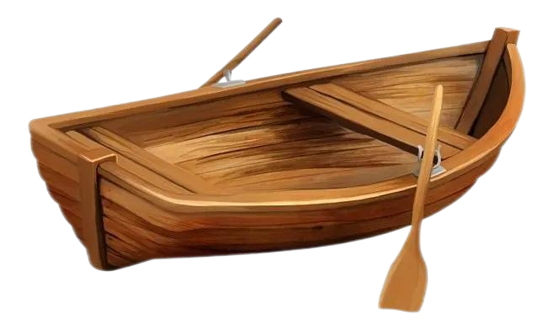

Slide 3
5
4
1

Slide 5
5
3
2

Slide 7
5
2
3

Slide 9
5
1
4

Slide 10
5
1
4
2
3
3
2
4
1

